Slide 1
Vzdělávací oblast:
Jazyk a jazyková komunikace
Stupeň základního vzdělávání:
1.
Vzdělávací obor:
Český jazyk a literatura
Tematický okruh:
Jazyková výchova
Téma:
Opozita, předpony
Autor:
MGR. Hana Slaná
Období vzniku:
říjen 2011
Určeno pro ročník:
3., 5. pro společnou práci ve spojených ročnících
Anotace:
Prezentace slouží k opakování a prohloubení učiva o opozitech pro 3. ročník a opakování učiva stavba slova pro 5. ročník.

Slide 2

Pandakvíz
VY_12_INOVACE_32_Panda kvíz

Slide 3

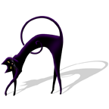

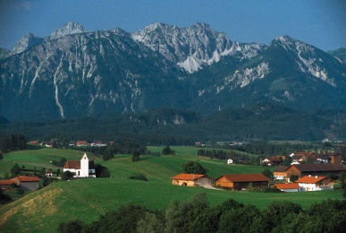

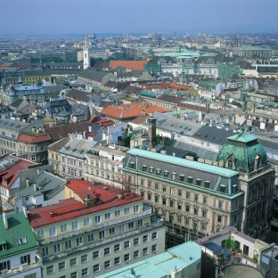

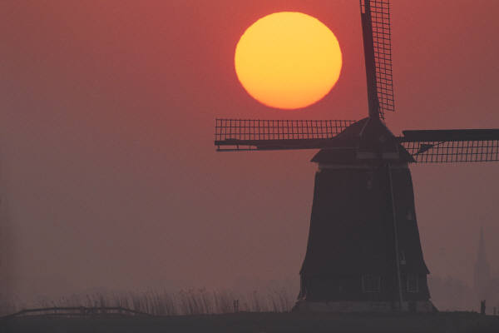
Opozita

Slide 4
Pomoz vypátrat jméno vzácného zvířete, o kterém prozatím víme jen toto:
Snad žádné jiné zvíře nebylo tak dlouho opředeno tajemstvím. Na starých čínských obrazech býval zobrazován medvěd zbarvený černě a bíle. Nikdo nepochyboval o tom, že je to výplod malířovy fantazie, ale tu a tam přece jen pronikly zprávy o bílém medvědovi, který žije někde ve vnitřní Asii.
BRZY
SYTÝ
NOC
BLÍZKO
STARÝ
LEHAT
MALÝ
TMA
OD
VEČER

Slide 5
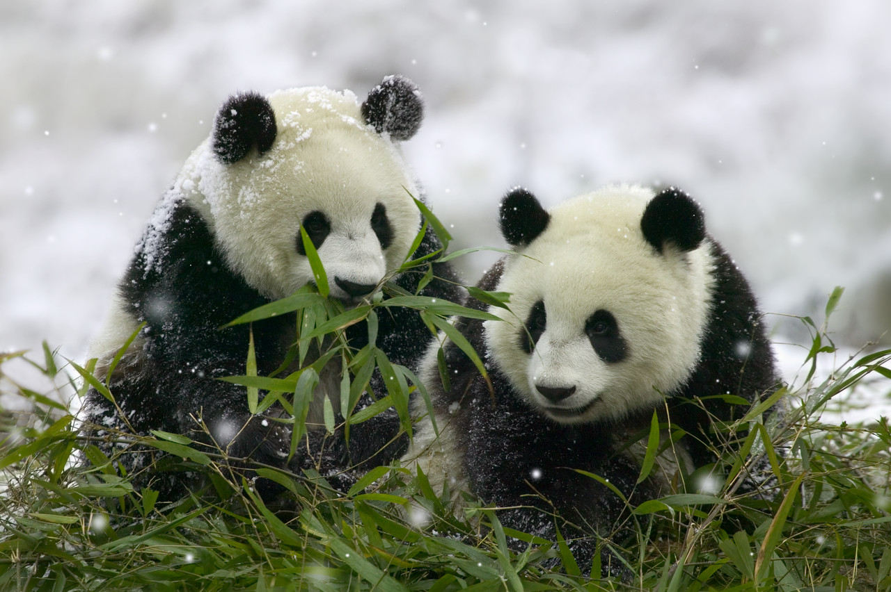

Slide 6
Jméno už znáš, ale možná tě bude ještě zajímat, že toto zvíře se živí zvláštním druhem rostliny, přesněji řečeno jejími výhonky.
Vyber písmeno, kterým začíná kořen slova:
rozbolelo _________
Aniččina _________
nenamluví _________
průběžně _________
Uršula _________
rozsvítilo se _________

Slide 7
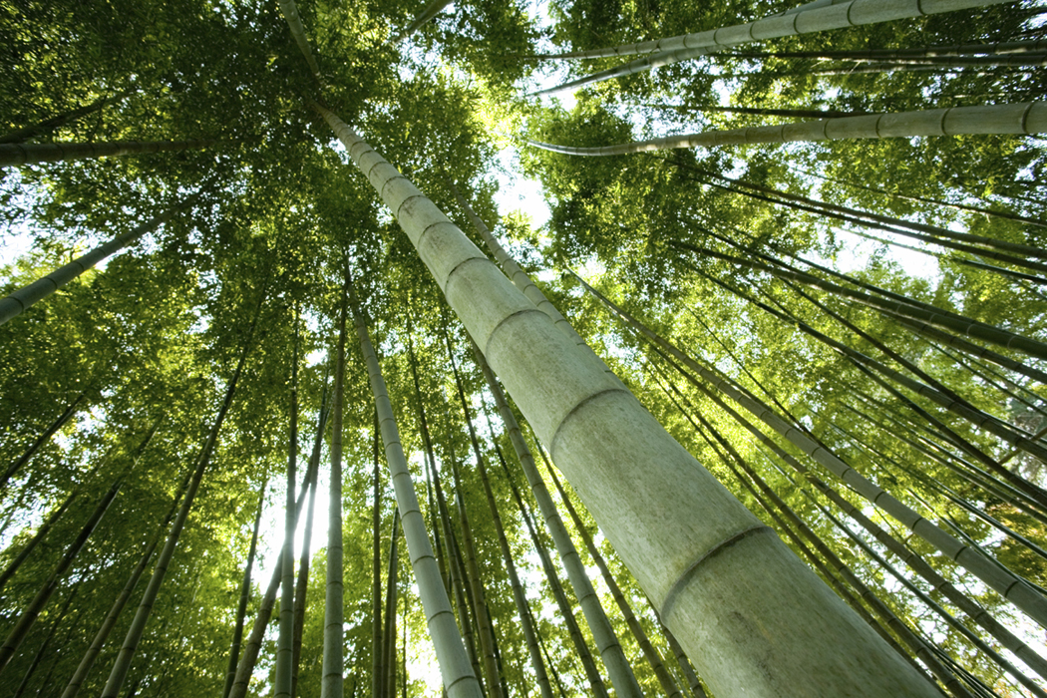

Slide 8
Použité zdroje:
Microsoft - http://office.microsoft.com
CorelDraw!

